Slide 1
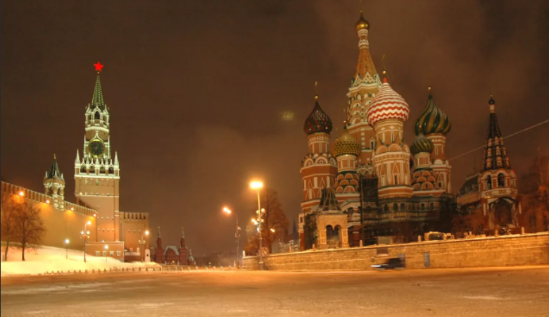
МОСКОВСКИЕ КАНИКУЛЫ

Slide 2
ЦЕЛЬ:
ПОЕЗДКИ АНСАМБЛЯ В МОСКВУ, САНКТ-ПЕТЕРБУРГ, СОЧИ
УЧАСТИЕ В МЕЖДУНАРОДНОМ ФЕСТИВАЛЕ
ЭСТЕТИЧЕСКОЕ ВОСПИТАНИЕ УЧАСТНИКОВ, РАСКРЫТИЕ И РАЗВИТИЕ ПОТЕНЦИАЛЬНЫХ СПОСОБНОСТЕЙ ДЕТЕЙ ЧЕРЕЗ ПРИОБЩЕНИЕ К ИГРЕ НА НАЦИОНАЛЬНОМ ИНСТРУМЕНТЕ - ХОМУСЕ

Slide 3
ЗАДАЧИ
ФОРМИРОВАТЬ ИНТЕРЕС К НАРОДНОМУ ТВОРЧЕСТВУ
Расширить кругозор исторических, краеведческих знаний учащихся через знакомство с мастерами
Знакомить детей с различными видами игры на хомусе
Развивать эстетический вкус, фантазию, изобретательность, художественную память
Обогащать опыт детей через поездки, посещение музеев, общение с мастерами игры на хомусе
Совершенствовать артистические навыки детей
ПОДГОТОВКА К ВЫСТУПЛЕНИЮ И ОРГАНИЗАЦИЯ ПОЕЗДКИ

Slide 4
УЧАСТНИКИ ПРОЕКТА
КЛАССНЫЙ РУКОВОДИТЕЛЬ
РОДИТЕЛИ
УЧАСТНИКИ АНСАМБЛЯ

Slide 5
СРОКИ И ОТВЕТСТВЕННЫЕ
СЕНТЯБРЬ
Опрос
Заявка на участие
Покупка хомусов
ОКТЯБРЬ
Обучение игре на хомусе
Репетиции, классные часы
Оплата 30% путёвок
НОЯБРЬ
Оформление документации
ДЕКАБРЬ
Покупка путёвок и билетов
Заказ экскурсий
Оплата 100% путёвок и авиабилетов
ЯНВАРЬ
Оплата 70% путёвок
Заказ и пошив костюмов
Выбор экскурсий
МОСКОВСКИЕ КАНИКУЛЫ
СОПРОВОЖДЕНИЕ
РОДИТЕЛИ
Репетиции
Репетиции, беседы, встречи

Slide 6
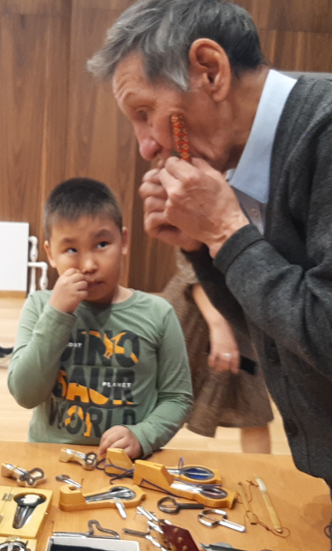
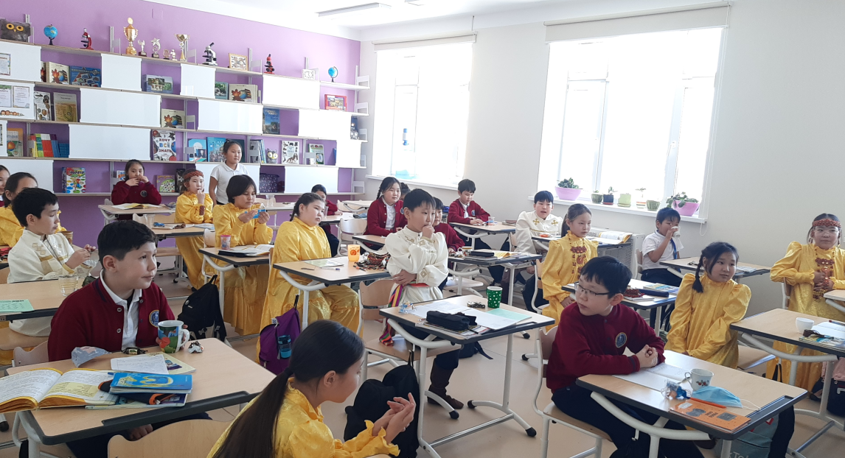
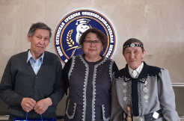
Репетиции, Классные часы и встречи

Slide 7

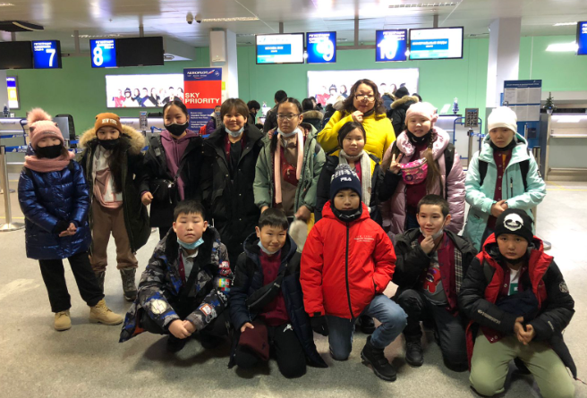
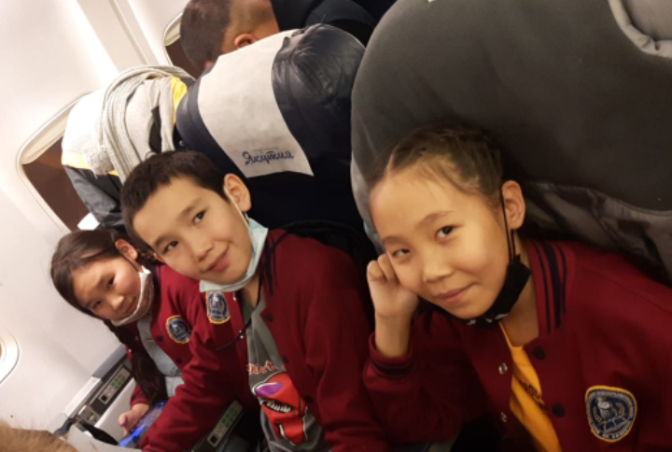
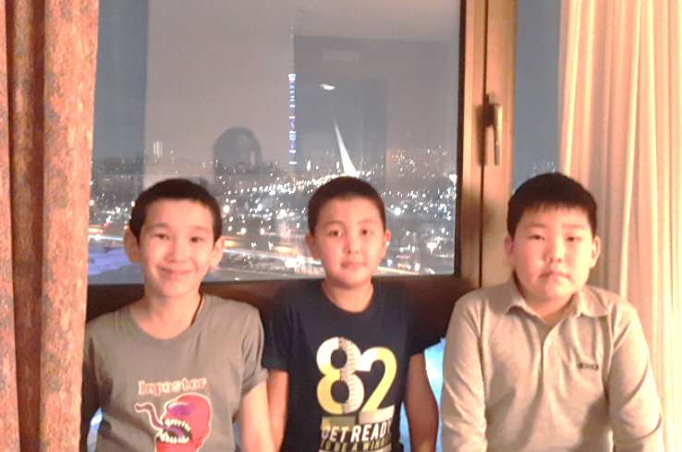
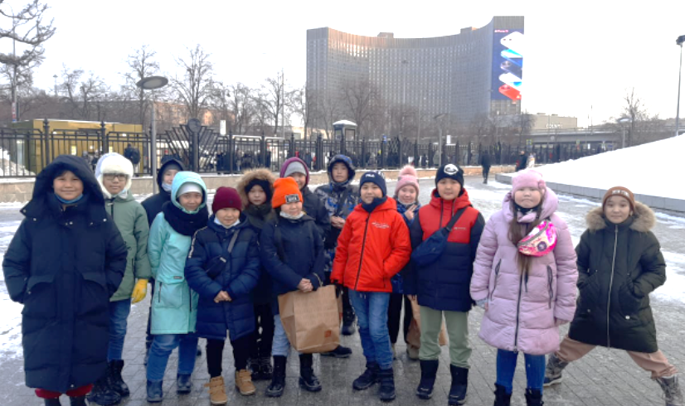
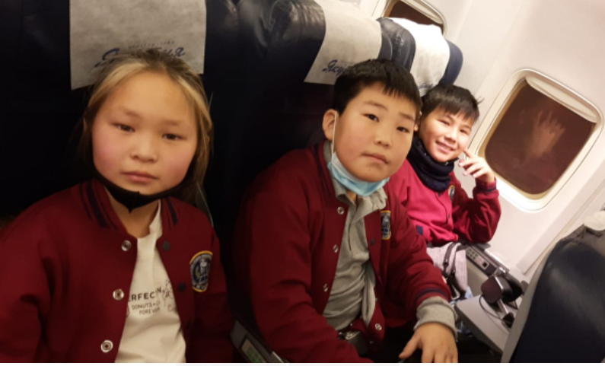
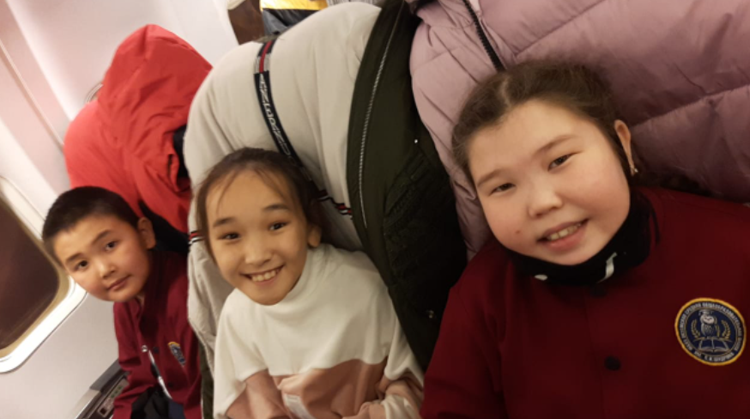
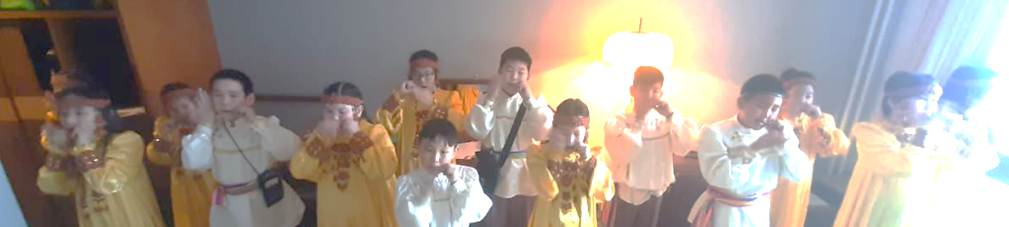
РЕАЛИЗАЦИЯ ПРОЕКТА
ГОСТИНИЦА «КОСМОС»

Slide 8
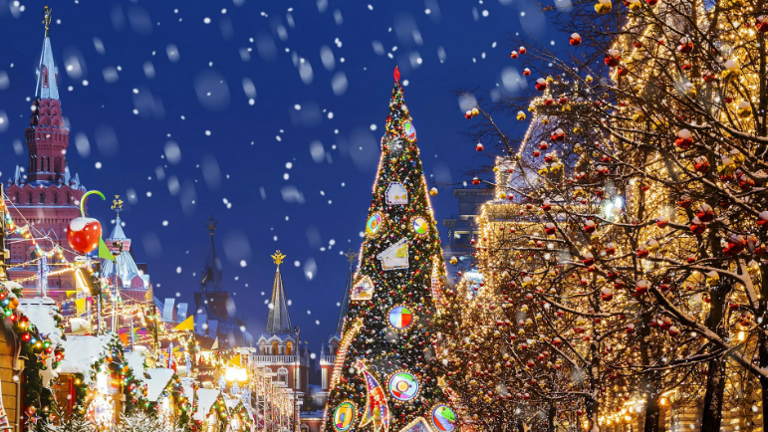
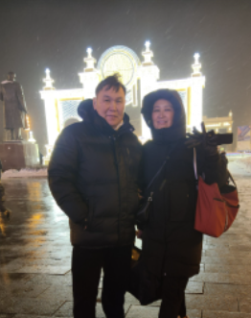
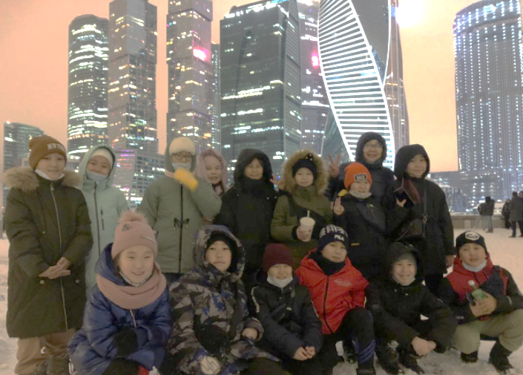
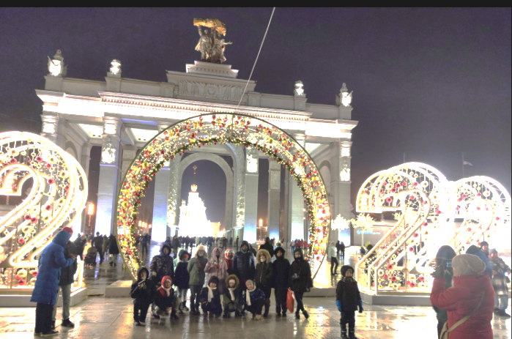
ВДНХ
МОСКВА-СИТИ

Slide 9
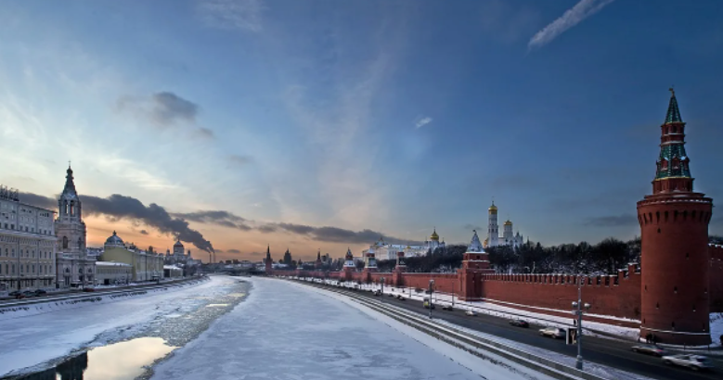
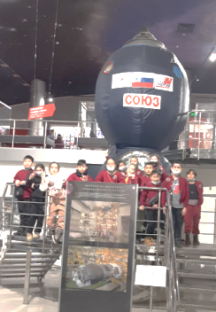
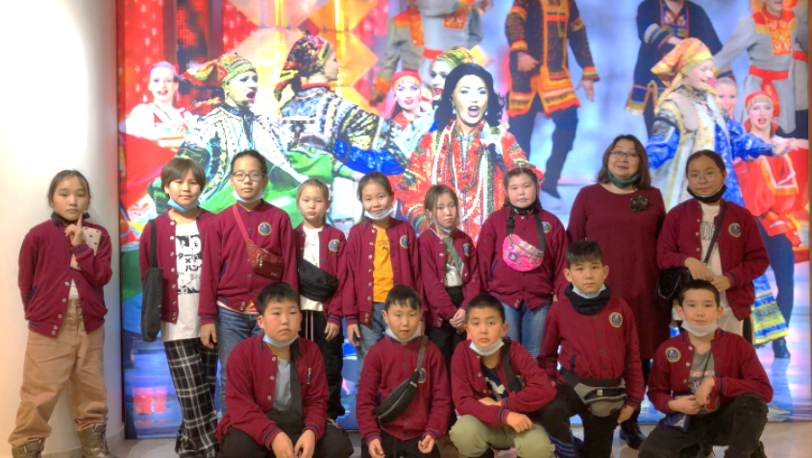
МУЗЕЙ КОСМОСА
МГАТ РУССКАЯ ПЕСНЯ
«Бабкины сказки. возвращение чудес»

Slide 10
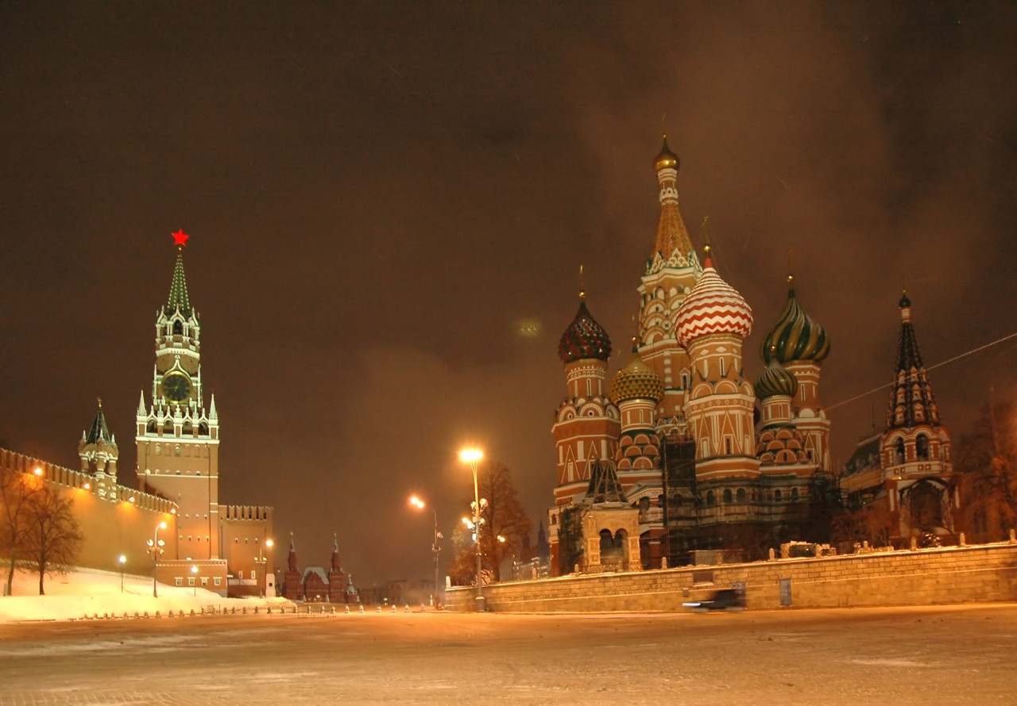
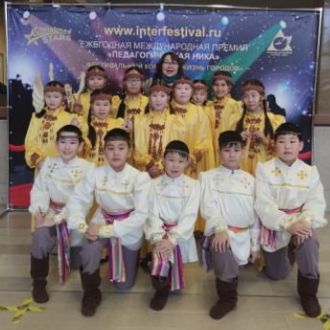
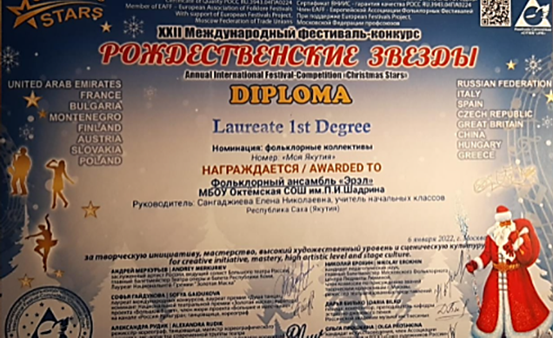
Ансамбль “Эрэл”
XXII Международный фестиваль-конкурс “Рождественские звёзды”
ДИПЛОМ ЛАУРЕАТА 1 СТЕПЕНИ

Slide 11
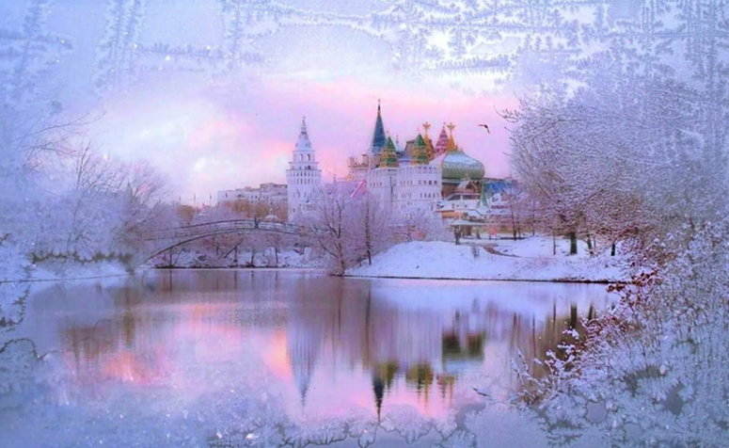
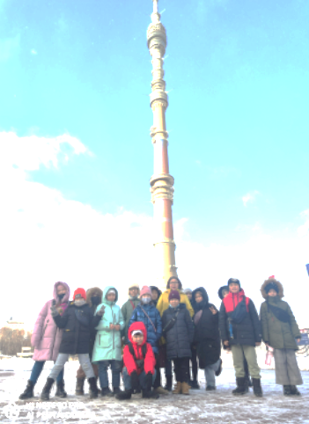
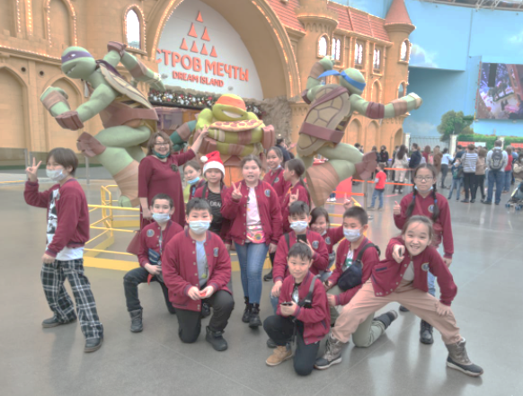
Остров мечты
Останкинская башня

Slide 12
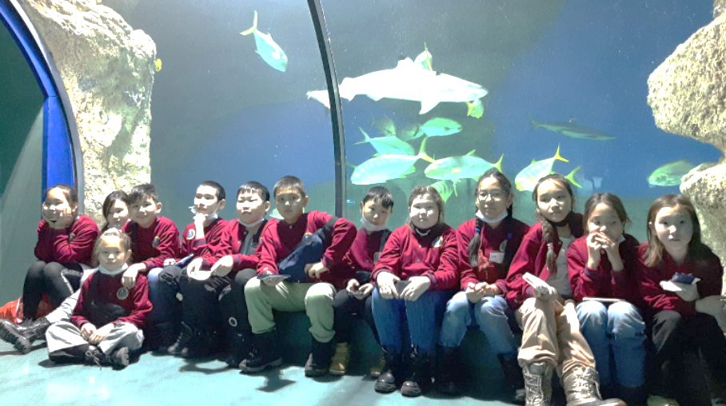
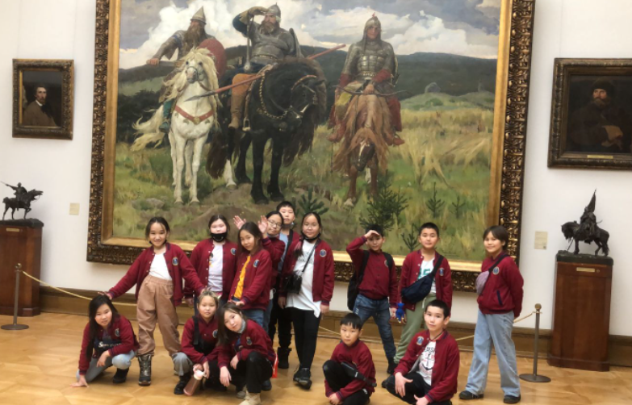
ТРЕТЬЯКОВСКАЯ ГАЛЕРЕЯ
МОСКВАРИУМ

Slide 13
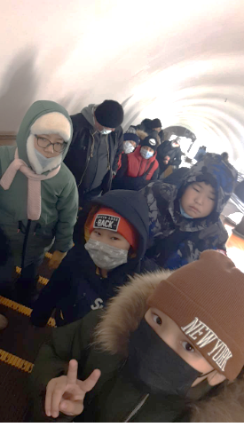
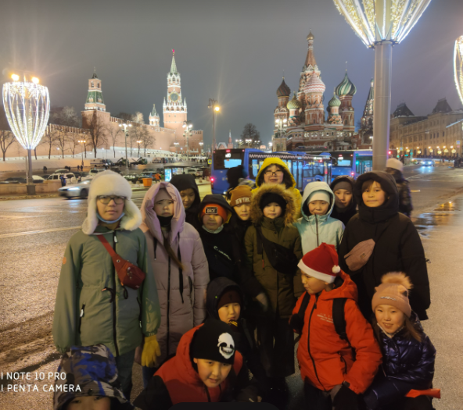
МОСКОВСКОЕ МЕТРО
КРАСНАЯ ПЛОЩАДЬ

Slide 14
БЮДЖЕТ
ПУТЁВКА
16940 р
АВИАБИЛЕТЫ
14250 р
КАРМАННЫЕ РАСХОДЫ
5000 р
КОСТЮМЫ
ДЕВОЧКИ 5000 р
МАЛЬЧИКИ 4500 р
ПРИОБРЕТЕНИЕ ХОМУСА
2500 р
Доп.день 2500 р
ТРАНСФЕР
1000 р
ЭКСКУРСИИ
ОСТАНКИНО 1100 р
ТРЕТЬЯКОВСКАЯ ГАЛЕРЕЯ 250 р
РУССКАЯ ПЕСНЯ 1780 р

Slide 15




SWOT анализ
S – сильные стороны
ПРИОБЩЕНИЕ К КУЛЬТУРЕ
W – слабые стороны
РАЗНЫЕ ФИНАНСОВЫЕ ВОЗМОЖНОСТИ КЛАССА
Т – угрозы
ПАНДЕМИЯ
О - возможности
ВОЗМОЖНОСТЬ
УЧАСТИЕ В ФЕСТИВАЛЯХ
РАСШИРЕНИЕ КРУГОЗОРА
РАЗВИТИЕ
КОММУНИКАТИВНЫХ
НАВЫКОВ
ВОСПИТАНИЕ ПАТРИОТИЗМА
СПЛОЧЕНИЕ КОЛЛЕКТИВА
БОЛЬШИЕ РАСХОДЫ
И КОНКУРСАХ
ПОЕЗДКИ С КЛАССОМ В СОЧИ,
САНКТ-ПЕТЕРБУРГ
ПОЛИТИЧЕСКАЯ СИТУАЦИЯ
ЗАПРЕТ НА ВЫЕЗДЫ
ПОСЕТИТЬ СТОЛИЦУ
ФИНАНСОВАЯ
РЕБЁНКА
ГРАМОТНОСТЬ
РОССИИ

Slide 16
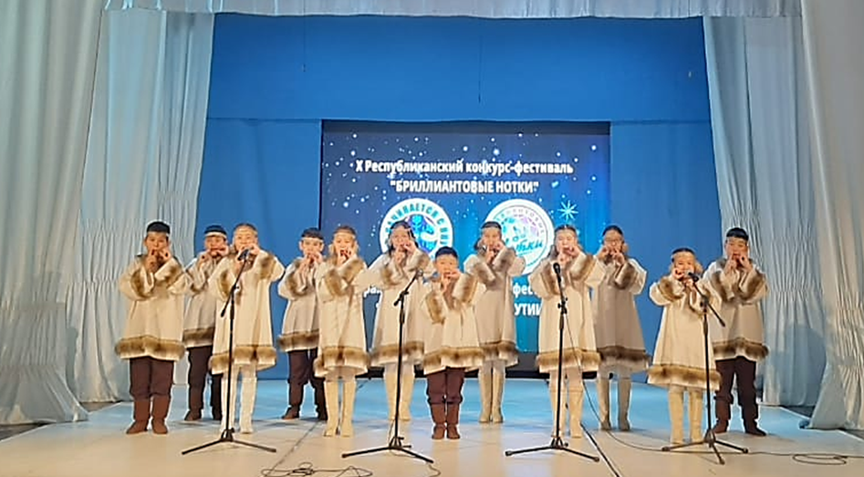
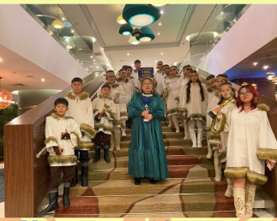
РЕЗУЛЬТАТЫ АНСАМБЛЯ «ЭРЭЛ»
Международный фестиваль
ПЛАНЕТА ИСКУСТВ
САНКТ-ПЕТЕРБУРГ 2023
ЛАУРЕАТ 1 степени
Х Республиканский конкурс-фестиваль
БРИЛЛИАНТОВЫЕ НОТКИ 2022
ЛАУРЕАТ 1 степени

Slide 17
заключение
Мы исполнили свою мечту – съездили всем классом в столицу нашей Родины
Посетили музеи, достопримечательности Москвы
Успешно выступили на Международном фестивале – познакомились с культурой разных народов, поделились своей
За время подготовки лучше узнали инструмент – историю, мастеров, научились тонкостям игры на хомусе

